Slide 1
PODNIKÁNÍ
T10: Inovace a udržitelné podnikání – výsledky dotazníkového šetření AMSP ČR
doc. Ing. Jindra Peterková, Ph.D.

Slide 2
1. Vymezení pojmu inovace
Inovace je chápána jako změna, kreativní destrukce současného stavu, prostředek ke zvýšení dlouhodobé konkurenceschopnosti nebo tajná přísada pro úspěšné podnikání. Inovace má podobu novinky, resp. změny k něčemu novému.
Široké chápání pojmu inovace – změny v jakékoliv oblasti společenského života. Úzké vymezení – inovace v průmyslové a obchodní praxi – nejen změny výrobků a služeb, ale také změny v okolnostech a způsobech, jakými se dostávají na trhy.

Slide 3
Inovace může být výsledkem výzkumné činnosti, výsledkem nákupu know-how nebo licence, výsledkem podnikatelské aktivity nebo jiných opatření či činností. Inovace se může týkat výrobků, služeb, výrobního závodu, technologie, materiálu, kvalifikace zaměstnanců, organizace podniku, vztahu mezi podniky, trhu atd

Slide 4
Metodika výzkumu
Online dotazování: strukturovaný dotazník o délce 8 minut
Cílová skupina: Majitelé, jednatelé a ředitelé malých a středních podniků o velikosti 4-249 zaměstnanců.
Velikost vzorku: 202 podniků.
Výsledky byly poskytnuty AMSP ČR na konferenci.

Slide 5
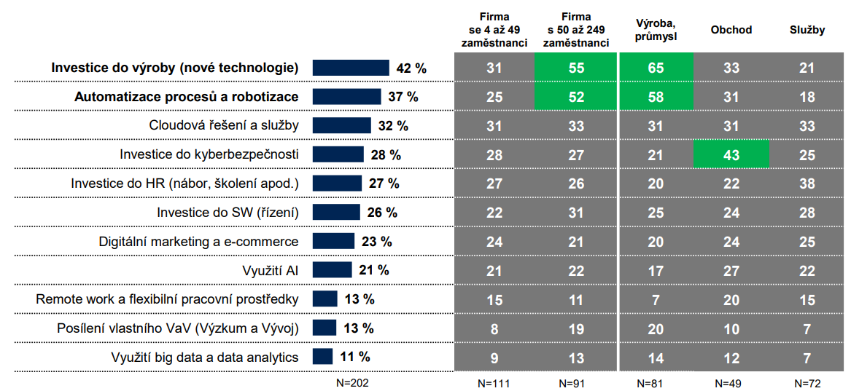
1. Klíčové technologie, směry v inovacích a jejich oblasti
MSP vidí jako nejdůležitější inovačně směřovat do oblasti výroby (nové technologie, 42 %) a do automatizace a robotizace (37 %), přičemž u větších firem, a zejména těch výrobních, představuje ochota investovat do výroby a automatizace až 65 %.
Oblasti, na které se podniky zaměřují, či plánují zaměřit, v rámci udržitelného rozvoje podnikání (v %)

Slide 6
Středně velké podniky a firmy z oblasti výroby či průmyslu se častěji zaměřují na oblast investice do udržitelných materiálů a implementace environmentálních standardů a certifikaci (37 %).
Jako nejslibnější technologie pro budoucí růst a konkurenceschopnost jsou dle malých a středních podniků pokročilá robotika a automatizace (častěji udávají firmy z oboru výroby či průmyslu) společně s umělou inteligencí a strojovým učením.
Hlavním důvodem malých podniků pro informování veřejnosti o inovacích je přilákání nových zákazníků (52 %). Středně velké firmy častěji uvádějí, přilákání zaměstnanců (48 %)
Dvě třetiny firem financují technologické novinky z vlastních zdrojů. Ty, které mají 50 až 249 zaměstnanců, v polovině případů využívají dotace.

Slide 7
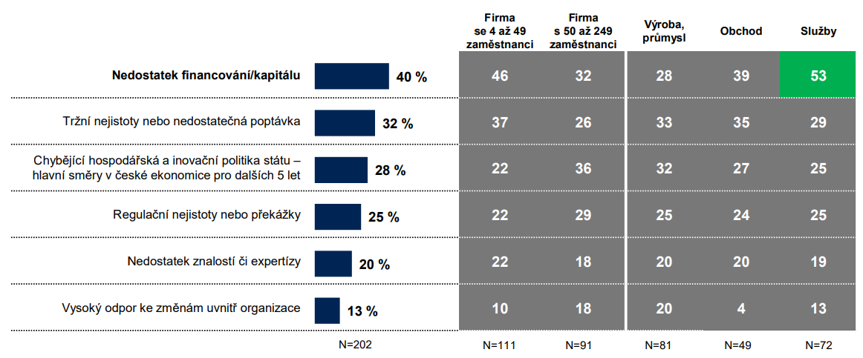
Hlavní bariérou bránící zavedení inovačních technologii ve firmách je nedostatek kapitálu. Firmy ze sektoru služeb toto udávají častěji.
Hlavní bariéry bránící zavádění inovačních technologií ve firmách (v %)

Slide 8
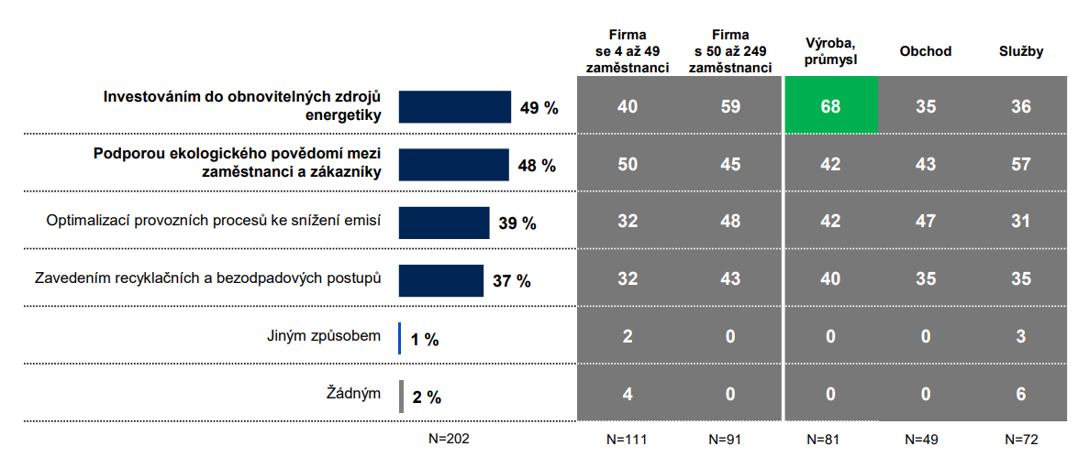
2. Udržitelnost
Polovina firem udává, že by své podnikání mohly směřovat k udržitelnosti skrze investice do obnovitelných zdrojů energetiky (častěji ty z oboru výroby či průmyslu) a také podporou ekologického povědomí mezi zaměstnanci a zákazníky.
Způsoby, které by mohly směřovat podnikání k udržitelnosti (v %)

Slide 9
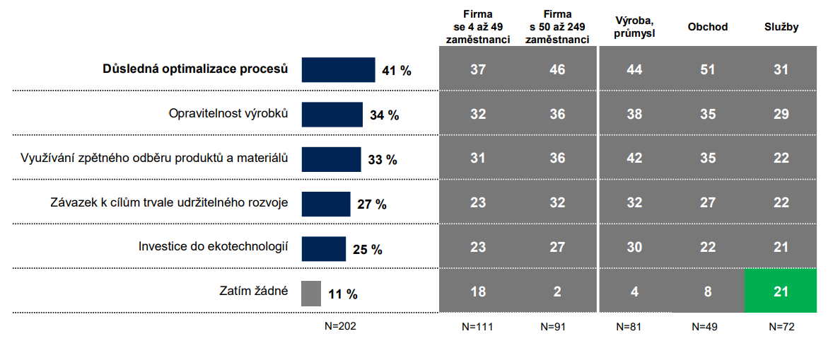
Firmy pro zlepšení své ekologické stopy nejčastěji důsledně optimalizují procesy (41 %), následuje opravitelnost výrobků (34 %), využívání zpětného odběrů produktů a materiálů (33 %). Následuje „Závazek k cílům trvale udržitelného rozvoje a investice do technologii. Zatím žádné kroky nečiní 11%.
Kroky, které dělají podniky ke zlepšení své ekologické stopy (v %)

Slide 10
3. OBNOVITELNÉ ZDROJE ENERGIE A ELEKTROMOBILITA
Dvě třetiny firem už využívají nebo zvažují adopci obnovitelné energie pro své operace nebo služby, což je trend, který je výraznější u firem s 50 až 249 zaměstnanci a také u těch, které svým působením spadají do oboru výroby či průmyslu.
Dvě pětiny podniků s 50 až 249 zaměstnanci a také ty z oboru výroby či průmyslu se domnívají, že elektromobilita může pomoci jejich udržitelnému podnikání a již tak postupují.

Slide 11
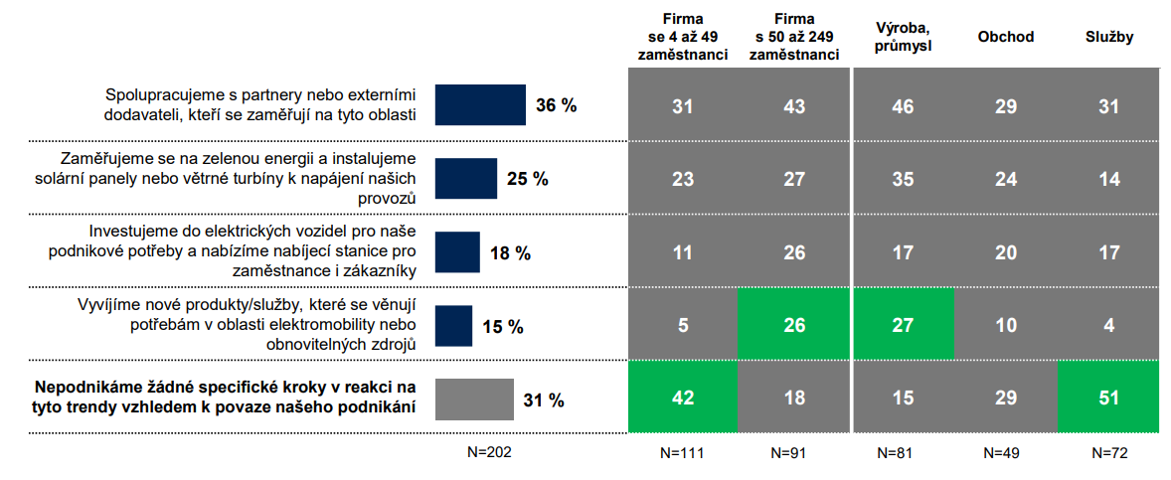
Třetina firem nepodniká žádné specifické kroky v reakci na aktuální trendy jako je elektromobilita a obnovitelné zdroje, častěji pak ty se 4 až 49 zaměstnanci a ty ze sektoru služeb.
Reakce podniků na aktuální trendy jako jsou obnovitelné zdroje (v %)

Slide 12
4. OSTATNÍ SMĚRY ROZVOJE A S NIMI SPOJENÁ TÉMATA
Podniky, které spolupracují s vysokými školami, tak činí nejčastěji z důvodu náboru zaměstnanců. Pětina firem s vysokými školami nespolupracuje.
Tři čtvrtiny podniků neinvestují do start-upů a ani o tom neuvažují. Nejčastěji z důvodu, že nedisponují dostatečnými finančními prostředky nebo že v investici nevidí přidanou hodnotu.
Dvě třetiny podniků revidují své technologické procesy alespoň jednou za dva až tři roky, čtvrtina tak činí každý rok. Výrazně častěji je pak revidují firmy s 50 až 249 zaměstnanci a také ty ze sektoru výroby či průmyslu.

Slide 13
Polovina firem s 50 až 249 zaměstnanci společně s těmi z oblasti výroby či průmyslu má zkušenost s ochranou inovativních řešení pomocí ochrany průmyslových práv. Nejméně často mají tuto zkušenost podniky ze sektoru služeb.
Role dat a jejich analýza ve většině firem hraje důležitou roli, ovšem malé podniky jsou teprve v začátcích. Čtvrtina malých podniků a těch z oboru služeb udává, že pro ně žádnou roli nehraje.

